Slide 1
Chapitre 1
Introduction

Slide 2
Plan
  Introduction
  Notion d’optimisation combinatoire
  Exemple de problèmes d’optimisation
  Classification de méthodes d’optimisation
  Métaheuristiques

Slide 3
Introduction
L'optimisation combinatoire occupe une place très importante en informatique et en mathématique.
Vise à trouver la meilleure solution, d’un problème donné, parmi un ensemble d’alternatives possibles.
De nombreuses applications pratiques pouvant être formulées sous la forme d'un problème d'optimisation.
Utilisée dans différents secteurs industriels:
Télécommunications, Electronique, Mécanique,
Chimie, biologie,
Transport, ….
Plusieurs techniques exactes et approchées proposées pour résoudre les problèmes d’optimisation.

Slide 4
Notion d’optimisation combinatoire
L’optimisation:
Une branche des mathématiques cherchant à modéliser et à résoudre analytiquement ou numériquement les problèmes de minimisation ou de maximisation d’une fonction sur un ensemble.
Plus formellement:
Soit f : Ω→ R,
L’optimisation consiste à trouver x* tel que:
f (x*) = min_{x∈Ω} f (x)
ou
g (x*) = max_{x∈Ω} g (x) (g(x)=-f(x))

Slide 5
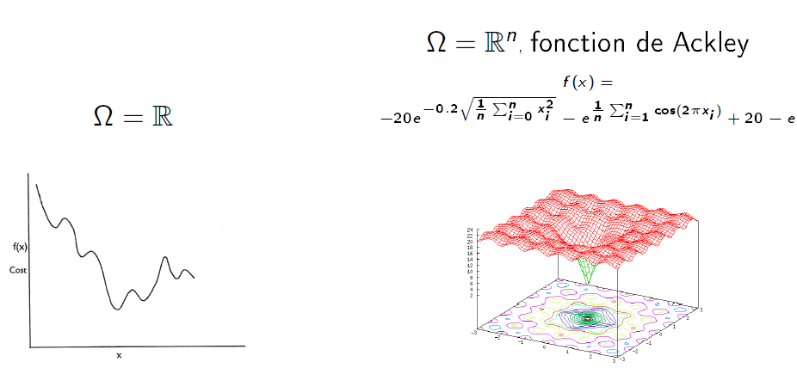
Notion d’optimisation combinatoire
Exemple de problèmes d’optimisation
Minimum d’une fonction (cas continu)
Minimum

Slide 6
Notion d’optimisation combinatoire
L’optimisation combinatoire:
Spécialisation de l’optimisation (cas particulier)
consiste à:
Trouver une solution optimale à partir d’un ensemble fini et discret de solutions ( Alternatives, configuration,…).
Ou plus formellement:
Minimiser ou maximiser une fonction sur un ensemble fini et discret (potentiellement très grand)

Slide 7
Notion d’optimisation combinatoire
Un problème d’optimisation combinatoire peut être défini par un quadruplet (S, f, C, s*) où :
  S: représente l’espace de recherche ou l’ensemble de solutions possibles.
  f : S→Ɍ est la fonction objective à optimiser.
    Permet de définir une relation d’ordre entre chaque pair de solutions.
    Une fonction de cout , distance, temps ….

Slide 8
Notion d’optimisation combinatoire
  C : L’ensemble de contraintes.
    Définit des conditions sur l’espace d’états que les variables doivent satisfaire.
    Souvent des contraintes d’inégalité ou d’égalité ( x1>0).
    Permettent en général de limiter l’espace de recherche (solutions réalisables).
  s*: l’optimum global
    Minimum globale ou le maximum globale de la fonction f
    s* vérifie l’inégalité suivante:
      Dans le cas de minimisation:
      Dans le cas de maximisation:

Slide 9
Notion d’optimisation combinatoire
Processus d’optimisation
Problème Modèle Solution
Modélisation:
  La définition l’espace de recherche ( l’ensemble de solutions possible)
  La formulation mathématique : variables de décision, fonction objectif, contraintes.
Résolution: application d'une méthode d'optimisation
Implémentation: la mise en ouvre de la solution
Modélisation
Résolution
Implémentation

Slide 10
Exemples de Problèmes d’optimisation

Slide 11
Exemples de Problèmes d’optimisation
Problème de voyageur du commerce (TSP)
Problème de satisfaction (SAT)
Problème de sac à dos
Problème de coloration de graphes
Problème d’ordonnancement des taches ( Jobshop Scheduling)
Allocation de fréquences pour les réseaux radio-mobiles
Positionnement d'antennes pour les réseaux radio-mobiles (problème de recouvrement)
Routage dans les réseaux télécom
Résolution de conflits de trafic aérien.

Slide 12
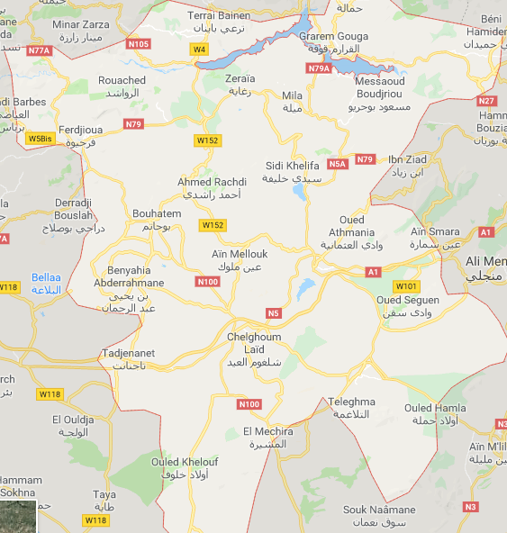
Exemples de Problèmes d’optimisation
Problème de voyageur du commerce
Traveling Salesman Problem (TSP)
Données :
- N villes,
- Une matrice de distances D = (d_{ij} )
Problème : trouver un chemin passant
une fois et une seule par chaque ville et
minimisant la distance totale parcourue
S (|S| = (n-1)!/2 ): ensemble des partitions d'un ensemble à n éléments.
s* : le plus court chemin
f(x): la longueur (cout) du chemin x.

Slide 13
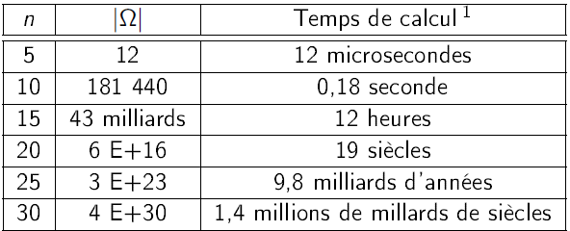
Exemples de Problèmes d’optimisation
Méthode exhaustive: générer tous les trajets possibles, calculer leurs distances, choisir le trajet ayant la distance minimale.
Le temps d’exécution (vitesse= 1 million trajet/seconde)
| S |

Slide 14
Exemples de Problèmes d’optimisation
Problème SAT
Le problème SAT est un problème de logique propositionnelle ou logique des prédicats.
Un prédicat est défini sur un ensemble de variables logiques, à l’aide des 3 opérations élémentaires (la négation NON (¬x) , la conjonction ET (x∧y) et la disjonction OU (x∨y).
Un littéral est un prédicat formé d’une seule variable (x) ou de sa négation ¬x.
Une clause est un prédicat particulier, formée uniquement de la disjonction de littéraux, par exemple C = x ∨ ¬y ∨ z.

Slide 15
Exemples de Problèmes d’optimisation
Une formule est sous forme normale conjonctive si elle s’écrit comme la conjonction de clauses.
Exemple: (x ∨ ¬ y ∨ z) ∧ (¬ x ∨ ¬ y) ∧ (x ∨ ¬ z)
Le problème SAT consiste à décider si une formule en forme normale conjonctive est satisfiable.
Vérifier si il existe une assignation τ de valeur de vérité ({true, false}) aux variables telle que toutes les clauses sont true.
Cook a montré en 1971 que ce problème est NP-complet .

Slide 16
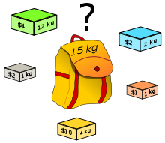
Exemples de Problèmes d’optimisation
Problème de sac à dos 0-1
Dans ce problème nous avons.
  Un ensemble de N objets.
  Chaque objet O a un poids et une valeur spécifiés.
  Le sac à dos a une capacité (le poids total maximum).

Slide 17
Exemples de Problèmes d’optimisation
Le problème de décision du sac à dos 0-1 consiste à trouver un sous-ensemble des objets dont le poids total est au plus égal à la capacité et dont la valeur totale est au moins égale au quota spécifié.
Le problème d’optimisation pour le problème de sac à dos est de remplir le sac à dos avec comme objectif la maximisation de la bénéfice.

Slide 18
Classification de méthodes d’optimisation

Slide 19
Classification de méthodes d’optimisation
Méthodes exactes
Permettre d’obtenir une solution exacte au problème
Utilisées pour aborder des problèmes de petite ou de moyenne taille
Problème d’explosion combinatoire
Méthodes approchées
Permettre d’obtenir une solution approché au problème
Utilisées pour aborder des problèmes de grande taille
La solution optimale n’est pas garantie

Slide 20
Classification de méthodes d’optimisation
Méthodes d’optimisation
Méthodes exactes
Méthodes approchées
Branche and bond
Programmation linéaire
Programmation dynamique
Les heuristiques
Les Métaheuristiques
Méthodes basé solution
Méthodes basées sur la Population
Recherche locale
Algorithmes Génétiques
Recuit simule
Colonies de Fourmis
Recherche Tabou e

Slide 21
Métaheuristiques
Une Méta-heuristique peut être définie comme une méthode algorithmique capable de guider et d’orienter le processus de recherche dans un espace de solution (souvent très grand) afin de déterminer des solutions (presque) optimales.
Les métaheuristiques sont en général non-déterministes et ne donnent aucune garantie d’optimalité mais, en tout cas très proches de l’optimum, en un temps raisonnable.
On peut classer les métaheuristiques en deux grand classes:
Métaheuristiques basé solution unique
Métaheuristiques basé population

